Slide 1
Прием детей в 1 класс на 2018/2019 учебный год в школах муниципального образования город Алапаевск

Slide 2
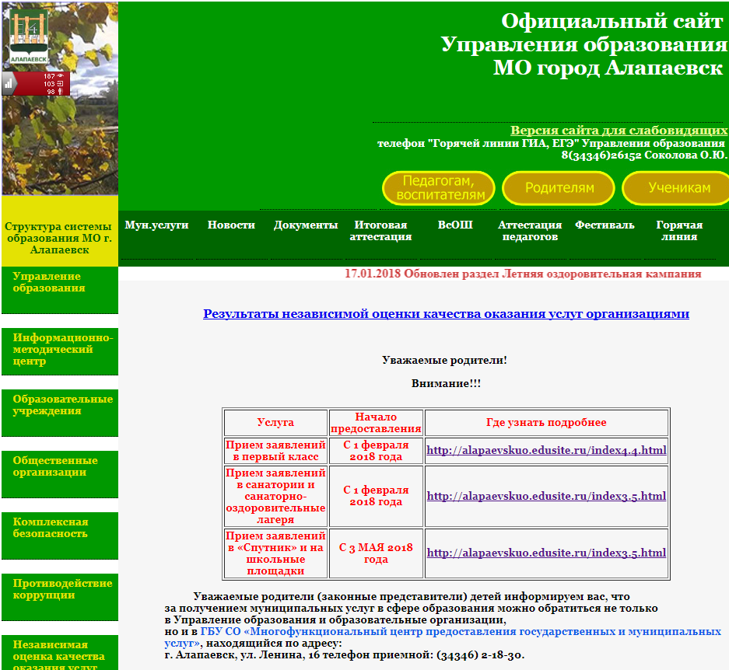
http://alapaevskuo.edusite.ru/

Slide 3
Когда подавать заявления:
01.02.2018 - 30.06.2018 г. – прием детей, проживающих на закрепленной территории
(имеющих постоянную или временную регистрацию о проживании на закрепленной территории)
01.07.2018 – 05.09.2018 г. - прием детей, не проживающих на закрепленной территории

Slide 4
В общеобразовательную организацию (все контакты вы
можете найти на официальном сайте Управления образования)
Через МФЦ «МО город Алапаевск» (Адрес: Алапаевск г., ул. Ленина, 16; Телефон:+7 (34346) 2-18-30; Часы работы: пн-пт 9:00–20:00; сб 9:00–15:00)
Через Единый портал Государственных и муниципальных услуг (при наличии личного кабинета на данном сайте)
Через Портал образовательных услуг (публичная часть портала для родителей (не требуется личного кабинета), начало работы с 00.00 01.02.2018 г.)

Slide 5
разрешение учредителя МОУ о приеме ребенка в первый класс (только для детей, которые на 1 сентября календарного года не достигли возраста шести лет шести месяцев или старше возраста восьми лет)

Slide 6
ВНИМАНИЕ!!! При подаче заявления:
Через Единый портал Государственных и муниципальных услуг (https://www.gosuslugi.ru/)
Через Портал образовательных услуг Е-услуги. Образование (https://edu.egov66.ru/ )
Заявитель должен в течение 4 рабочих дней предоставить оригиналы требуемых документов в ШКОЛУ, окончательная регистрация заявления происходит в день обращения в ШКОЛУ

Slide 7
зачисление в первый класс школы оформляется приказом директора школы в течение 7 рабочих дней после приема и регистрации заявления

Slide 8
Регистрация заявления через открытую часть портала для родителей
«Портал образовательных услуг»
ссылка на портал:
https://edu.egov66.ru/

Slide 9
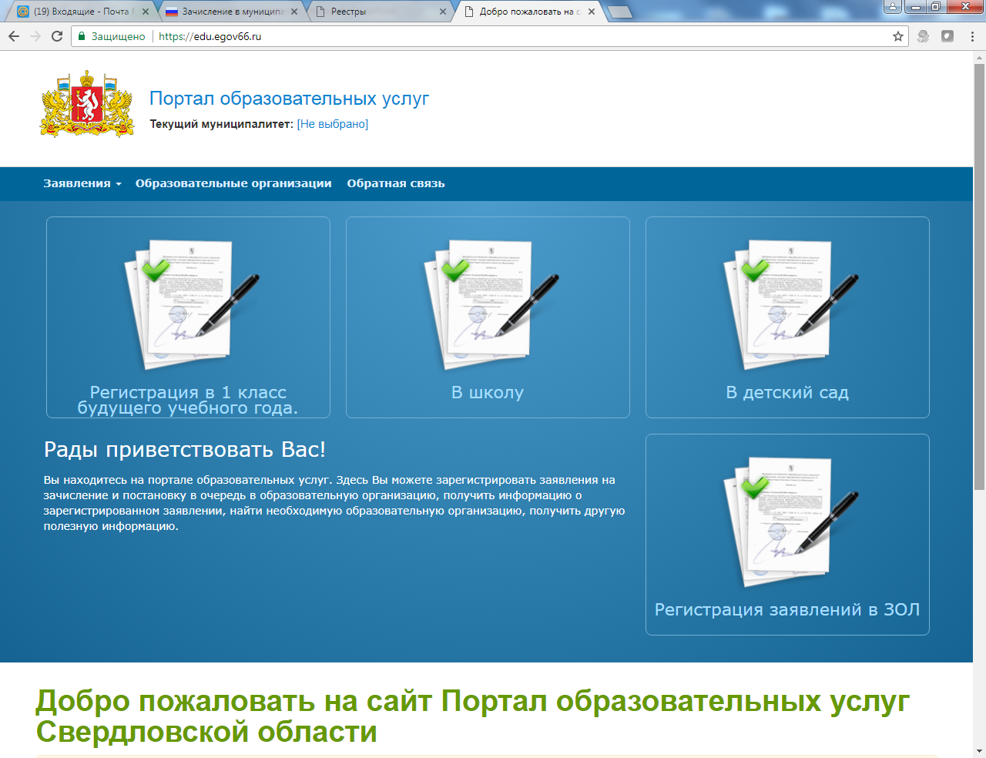

Slide 10
Первый шаг: Выбираем муниципалитет

Slide 13
Регистрация заявления через Единый портал государственных и муниципальных услуг
ссылка на портал:
https://www.gosuslugi.ru/

Slide 15
1. Вводите логин
и пароль
2. Нажимаете Войти

Slide 16
ВАШЕ ФИО

Slide 23
